Slide 1
十大易用性review
資工四 105590036 黃俊維
工管三乙 106370211 黃平賢
工管三乙 106370236 王茹怡
旁聽 廖婕吟

Slide 2
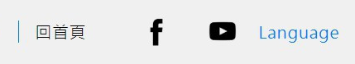




01 系統狀態能見度
發現問題
按下Facebook與YouTube按鈕時，狀態並無改變，使用者無法得知是否有確實移到自己想要觸發按鈕的範圍內。
解決方法
將有屬標經過的facebook與youtube按鈕轉為空心，以利使用者分辨是否在範圍內。

Slide 3

03 使用者的操控自由
發現問題
標籤列的連結並非大多數使用者所需要使用的資訊。
解決方法
可以將其移至選單或者其他較不顯眼的地方，如「兒童網」、「聯絡我們」等等。

Slide 4
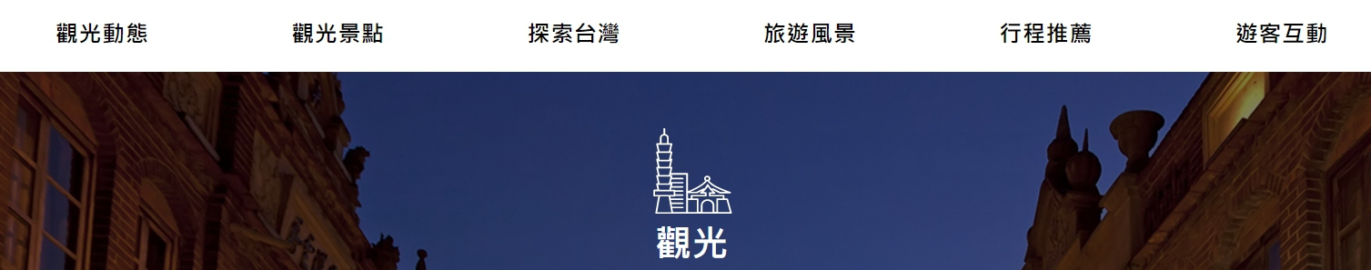
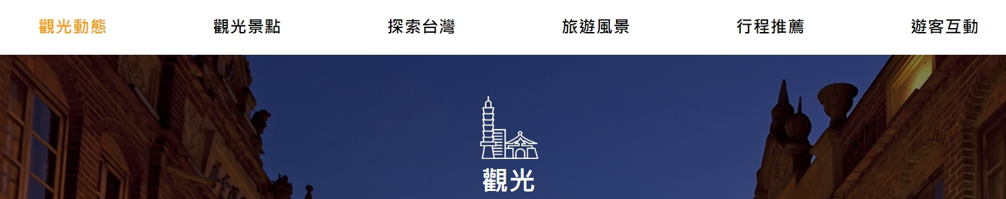
06 辨識而非記憶
發現問題
使用者可能會不知道目前頁面位於哪個頁籤底下，可能還是會點到目前正在觀看的頁面。
解決方法
將hover的效果固定，如更改頁籤字體顯示顏色、頁籤背景變色等。

Slide 5
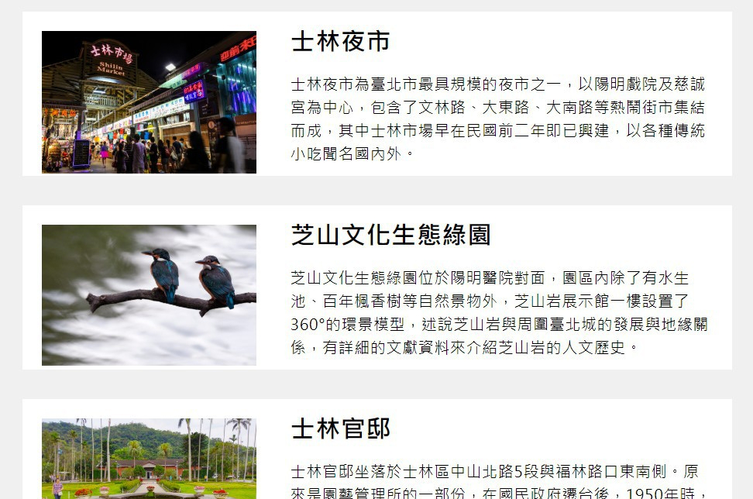


07 彈性與使用效率
發現問題
會使用旅遊網站的使用者多半是還處於「選擇」旅遊行程的階段，可能會反覆使用網站，並且希望會有儲存「最愛行程」的需求
解決方法
增設「加入最愛」的按鈕，讓使用者可以不用反覆搜尋、比對自己有興趣的行程，提高使用效率。

Slide 6
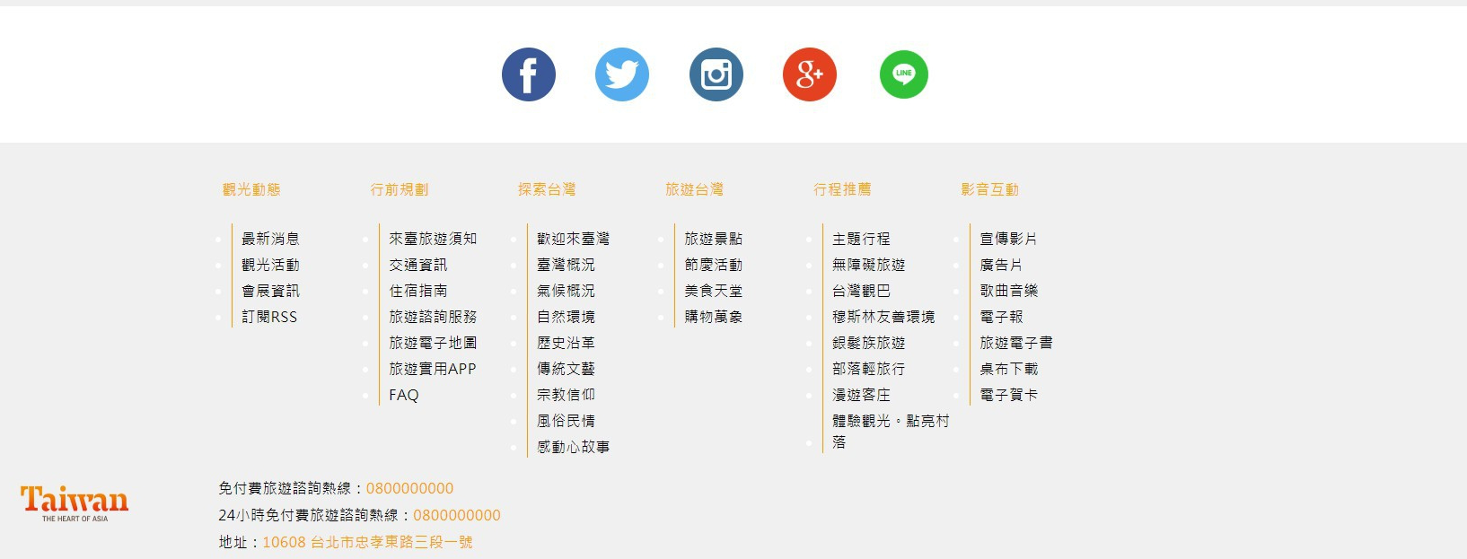

07 彈性與使用效率
發現問題
使用者下滑至頁面底端時，可能因經常要回到頂端僅能使用滾輪而耗費很多時間。
解決方法
增設「回最頂端」的按鈕，讓使用者可以更加方便利用網站資源，並且增進使用者體驗。

Slide 7

10 幫助與說明文件
發現問題
使用者在瀏覽網站上可能會有不清楚操作方式，或者有其他需要幫助的部分。
解決方法
增加幫助或者說明文件的連結，讓使用者的問題得以解決，也可以提供我們做網頁的修正與改進。

